Slide 1
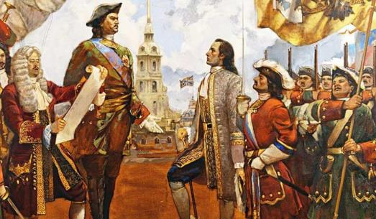
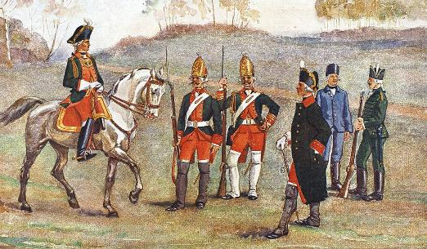
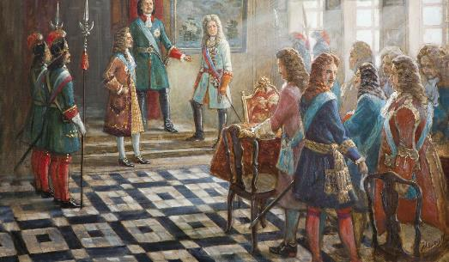
Государственная служба – главная обязанность дворян
Повседневная жизнь высших слоев общества в эпоху Петра I претерпела кардинальные изменения. Поскольку Пётр видел в дворянах основную движущую силу преобразований, их жизнь должна была измениться в первую очередь.
Главной обязанностью дворян стала считаться государственная служба – военная или гражданская. Дети дворян призывались на службу в 15-16 лет и несли ее пожизненно. Всем дворянам следовало носить европейский мундир, усваивать приемы «полкового строя» по новому уставу, заниматься строевой и ратной подготовкой. Если же дворянин не мог исполнять военную службу по причине возраста, болезни или ранения, его переводили на гражданскую службу. Он мог быть назначен на любую должность, например, воеводой в провинции, чиновником в государственном учреждении или сборщиком податей. При этом все дворяне обязаны были получить образование. Дворянин мог поступить в одну из государственных специализированных школ, обучаться дома или изучать науки за границей. И без образования дворянин не мог рассчитывать не только на пользование всеми привилегиями дворянского сословия, он даже не имел права жениться.

Slide 2
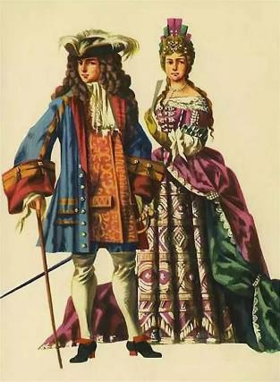
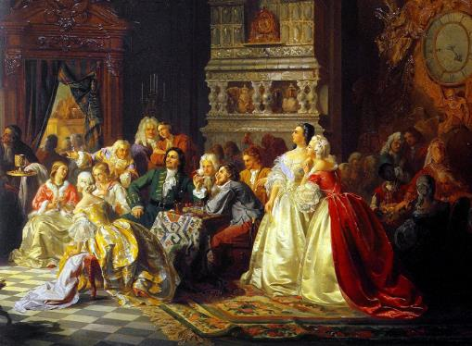
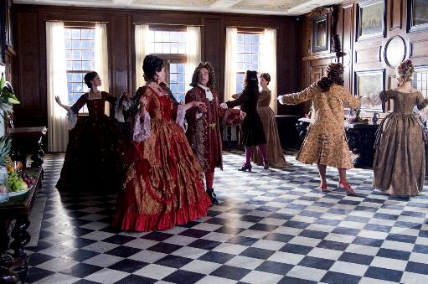
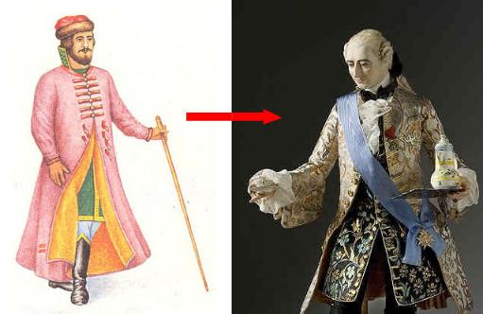
Дворянский быт
Также строго регламентировался и дворянский быт. Все дворяне даже вне службы обязаны были носить европейскую одежду и прически. Камзолы, чулки, башмаки, галстуки, шляпы стали привычными атрибутами во внешнем виде мужчин высшего сословия. При этом европейская одежда была не очень удобной и малопрактичной. Она попросту не была приспособлена к российским реалиям. Поэтому в зимний период на улицу позволялось одевать длинный кафтан или шубу, также поневоле пришлось оставить в ходу и меховые шапки. Бритье бород было непременным условием в дворянской среде. Если же дворянин не выполнял это условие, с него в лучшем случае взимался огромный налог на бороду, а в худшем случае дворянину грозила опала. Обязательными были посещения различных светских мероприятий (ассамблей, балов, маскарадов). В программу ассамблей входили еда, напитки, танцы, игры и беседы. Светское общество начало играть в карты и шахматы, танцевать полонез, менуэт и гросфатер. Появилось такое новшество, как курение табака.

Slide 3
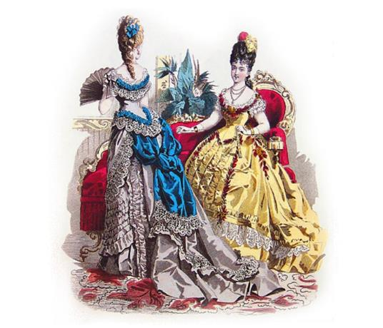
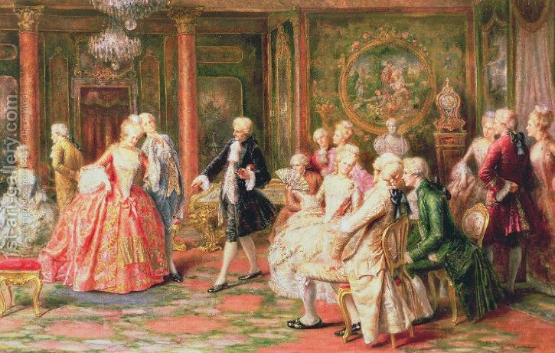
Женщины – полноправные члены общества
На ассамблеях дворяне должны были появляться со своими женами и взрослыми дочерями. Наиболее сильно новые европейские веяния отразилась на внешнем виде светских дам. Вместо русских сарафанов дамы стали носить пышные платья с корсетами и открытыми плечами. Такая мода негативно сказалась на женском здоровье. Если девочек с семилетнего возраста начинали шнуровать в корсет, это оборачивалось деформацией фигуры к зрелому возрасту, что оканчивалось различными болезнями и трудностями при вынашивании детей. Самый больной удар русским традициям в женской одежде был нанесен в части головных уборах. На Руси замужняя женщина не должна была на людях показывать волосы – это считалось позором, поэтому голову обязательно покрывали. Пётр I ввел моду на женские европейские прически, что для замужних женщин стало настоящим шоком. Тем не менее, эти нововведения возвысили русскую женщину, сделав ее из теремной затворницы настоящим и полноправным членом общества.

Slide 4
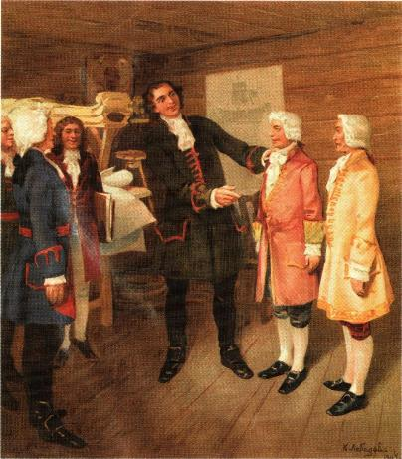
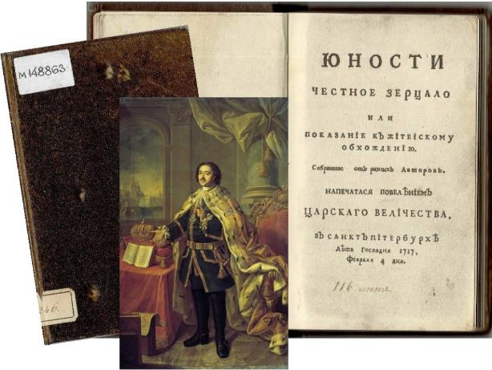
Этикет
Европеизация высшего света затронула не только внешний облик дворян. В 1717 году был напечатан своеобразный кодекс правил приличия в светском обществе «Юности честное зерцало». Задачей этого руководства было приблизить русских молодых дворян к идеалам «придворного человека», научить их хорошим манерам поведения в обществе. Конечно, еще в конце XVII века при царствовании Алексея Михайловича и правлении Софьи в России были введены польские манеры общения. Однако Пётр положил конец польскому влиянию и переориентировал дворян на французские традиции. С одной стороны, русские дворяне, пользуясь правилам этикета, стали вести себя по западному образцу, что упростило их общение с иностранцами. А с другой стороны, такое светское «обхождение» научило русских светской лжи: не противоречить и не всегда говорить правду из вежливости. Кроме того, в высший свет вошли множество европейских норм и традиций. Так, например, были введены европейские дворянские титулы, новое летоисчисление от Рождества Христова, а не от ветхозаветного Сотворения мира, игра на клавикордах, скрипке и флейте, праздники с фейерверками, театральные представления и т.д.

